Slide 1
argumentación
1 medio B
Liceo República Argentina

Slide 2
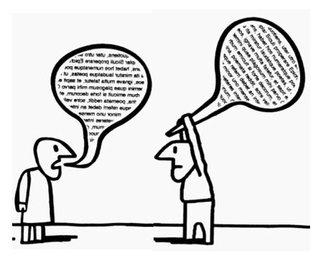
¿Qué es la argumentación?
Es un tipo de discurso que se utiliza para defender o rebatir un punto de vista.
Esto se realiza con el objetivo de convencer o persuadir al receptor.

Slide 3
Es decir:
Son opiniones o juicios de valor que se hacen en relación a un tema determinado.
Se utilizan palabras como: me parece bueno/malo, estoy en acuerdo/desacuerdo, es bello/feo, es útil/inútil.
Ej: Opino que es muy buena la medida impulsada por el gobierno de cerrar los establecimientos educacionales para así poder resguardar la salud de los ciudadanos.

Slide 4
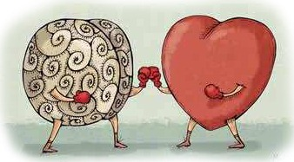
Podemos observar dos tipos:
Las opiniones se sustentan bajo:
1. Razonamientos lógicos
2. Razonamientos emotivo- afectivos.
Lógico: Está comprobado que los tratamientos para el cáncer matan tanto las células buenas como las células cancerígenas. Es por esto, que no estoy de acuerdo con los tratamientos de quimioterapia.
Emotivo-afectivo: El cáncer es una enfermedad que no discrimina, ayuda a nuestra fundación, porque tu también puedes padecerlo.

Slide 5
¿Dónde encontramos la argumentación?
Son típicos del discurso político y artículos de opinión.
Y cotidianamente se utiliza cuando queremos convencer a alguien sobre una idea o punto de vista.

Slide 6
Ejercicios:
Haz una lista de 3 situaciones en donde se utilice la argumentación:
1.
2.
3.
Escribe una breve opinión sobre este material enviado por la profesora:
____________________________________________________________________________________________________________________________________________________________________________________

